Slide 1
美洲華語第三冊
第二課(繁體)

Slide 2
第一週

Slide 3
課前活動

Slide 4
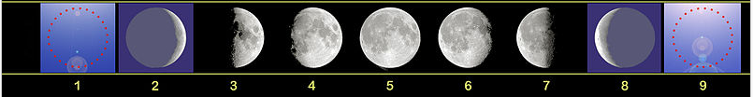
找一找:中秋節的月亮
參考資料：維基百科

Slide 5
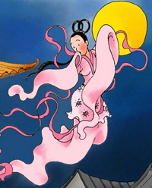
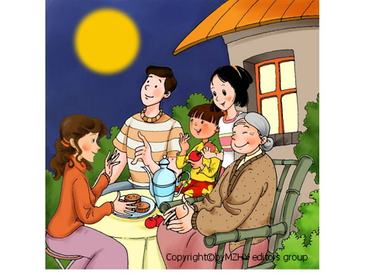
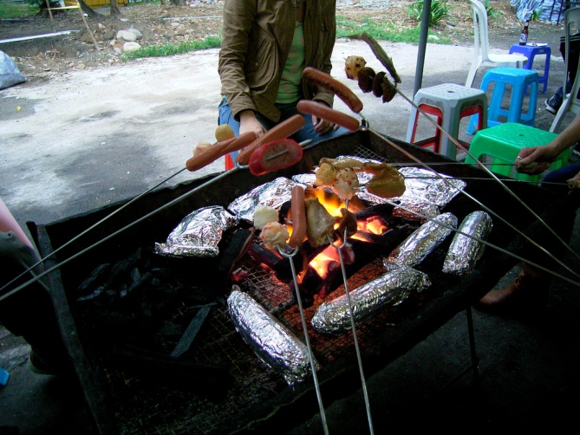
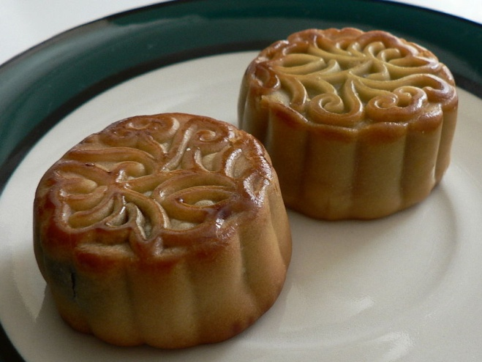

中秋節：農曆八月十五日
(中秋節的活動)

Slide 6
說故事－嫦娥的故事 請到美洲華語網站下載ppt 或利用美洲華語創作天地http://blog.huayuworld.org/meizhouworld
建議老師先教課本故事
可先讓學生只看圖片，請學生用中文把故事說出來，利用大家的想像力，再看文字或聽故事以强化對故事的了解。

Slide 7
課文：猴子撈月
推廌影片：猴子撈月繪本（長度約兩分鐘） http://www.youtube.com/watch?v=SFruNCuhwrU

Slide 8
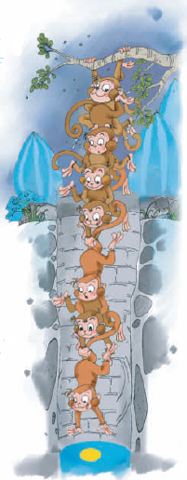
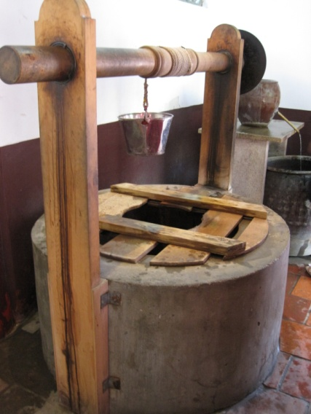
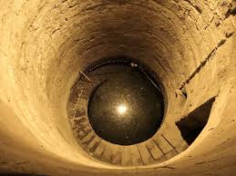
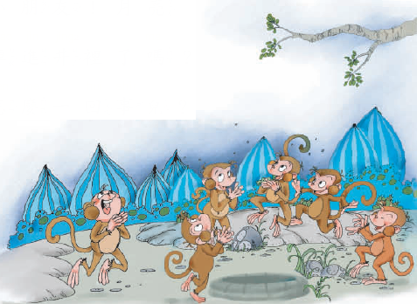

故事提要
時間：中秋節的晚上
垂
猴子
井
撈
抬頭看
？
拍手
月

Slide 9
主角：一群猴子
時間：中秋節的晚上
地點：井邊
事件：月亮掉進井裡?
過程：把月亮撈起來

Slide 10
課文：猴子撈月（聽一聽）

Slide 11
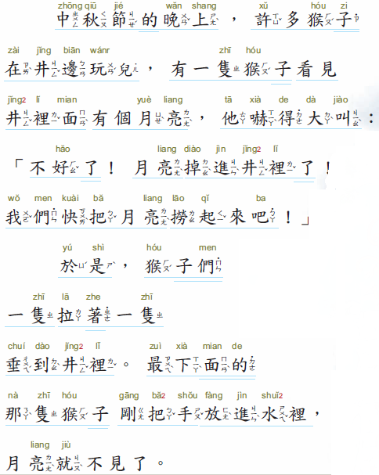
聽一聽

Slide 12
聽一聽

Slide 13
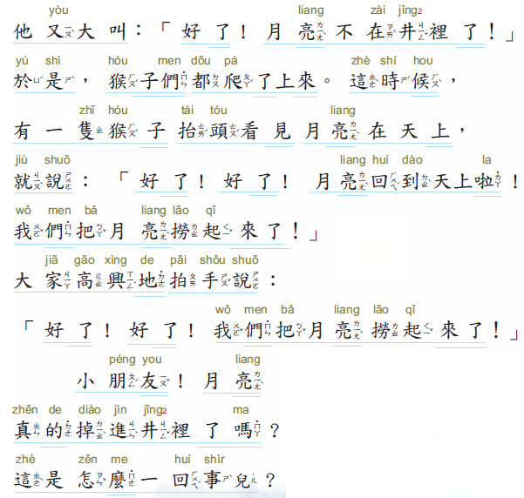
聽一聽

Slide 14
聽一聽

Slide 15
第一週生字

Slide 16


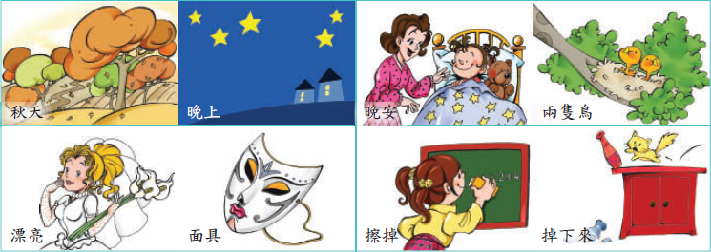
禾
火
秋天
中秋節

Slide 18
免
日
晚安
晚上

Slide 19
晚

Slide 20
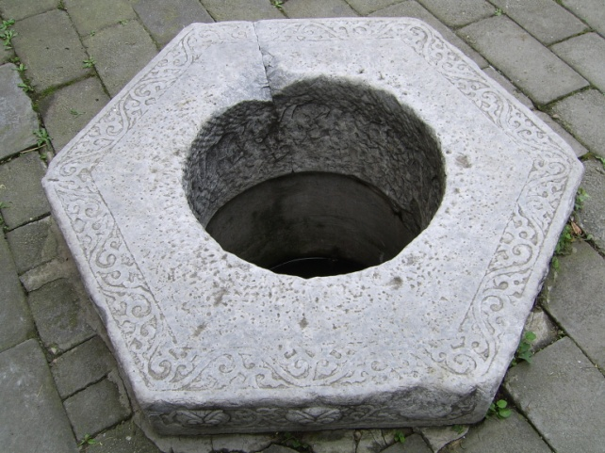
井
井水
一口井

Slide 21
井

Slide 22
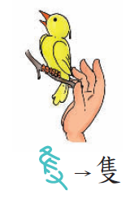

隹
又
隻
一隻鳥
兩隻鳥

Slide 23
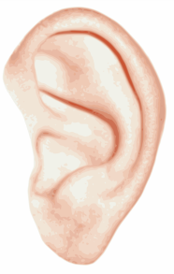

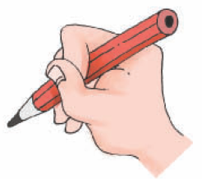
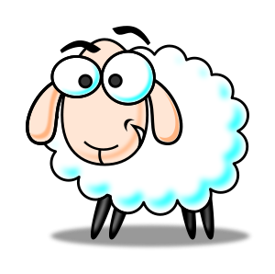
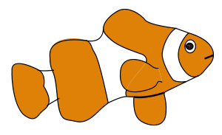
一隻青蛙
一隻耳朵
一隻手
一隻羊
一隻魚

Slide 24
隻

Slide 25
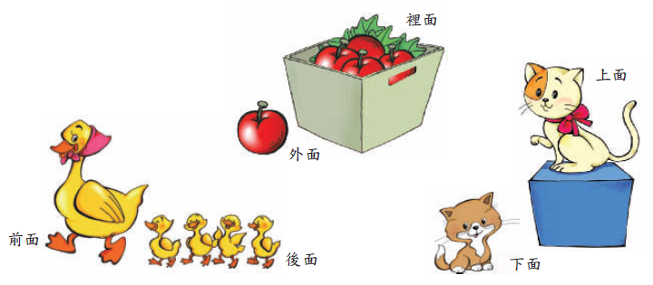
上面
下面
面具
裡面
外面

Slide 26
面

Slide 27
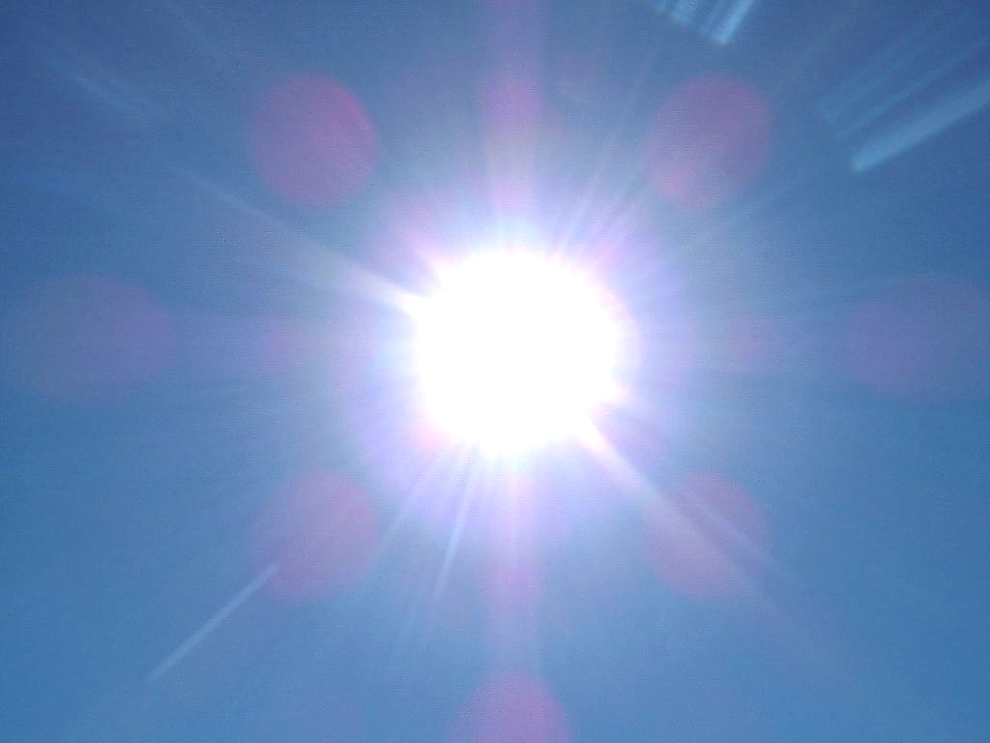
月亮
漂亮

Slide 28
亮

Slide 29
擦掉
掉下來

Slide 30
掉

Slide 31
相反詞

Slide 32
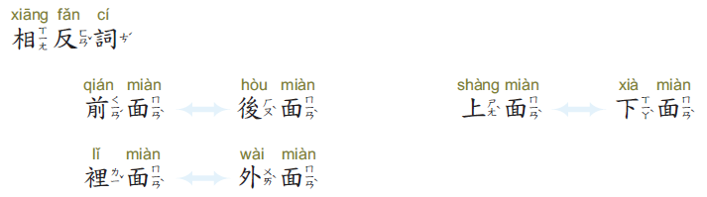
團隊比賽：老師抽上下裡外前後字卡給各隊做動作，隊友站在地上的方格子裡。
鴨媽媽在小鴨的前面,小鴨在鴨媽媽的後面。
前面
後面

Slide 33
團隊比賽：老師抽上下裡外前後字卡給各隊做動作，隊友站在地上的方格子裡。
大貓在小貓的上面，小貓在大貓的下面。
上面
下面

Slide 34
團隊比賽：老師抽上下裡外前後字卡給各隊做動作，隊友站在地上的方格子裡。
一個蘋果在外面，四個蘋果在裡面。
裡面
外面

Slide 35
句子練習

Slide 36
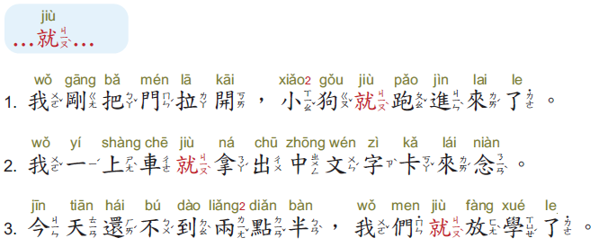
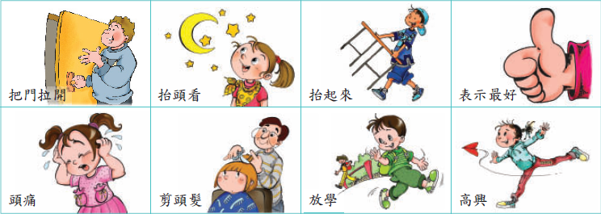
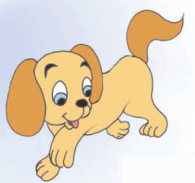
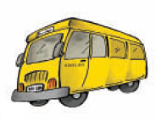
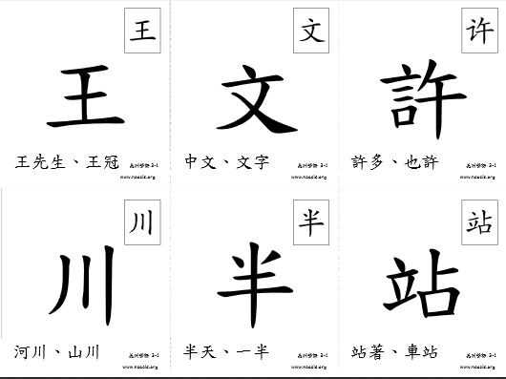
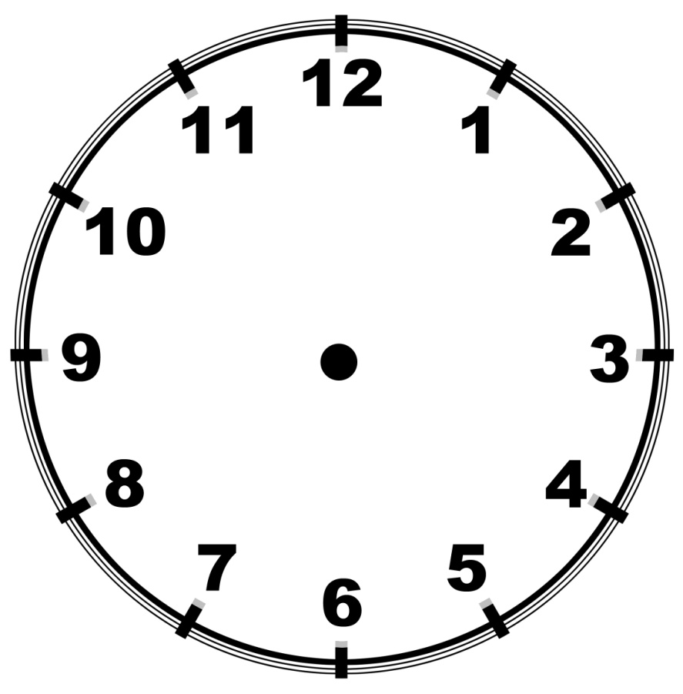
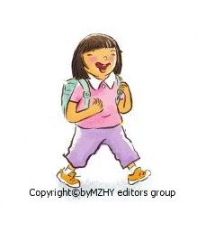

Slide 37
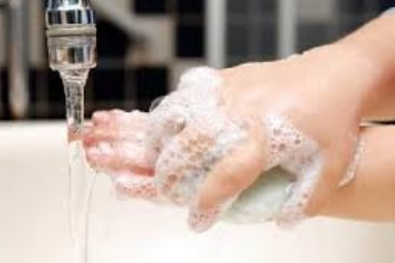
練習說：就…
我一回家就去洗手。

Slide 38
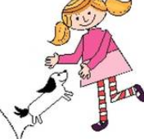
練習說：就…
妹妹一看到小狗就笑了起來。

Slide 39
第二週

Slide 40
課文：猴子撈月（唸一唸）

Slide 41
唸一唸

Slide 42
唸一唸

Slide 43
唸一唸

Slide 44
唸一唸

Slide 45
第二週生字

Slide 46

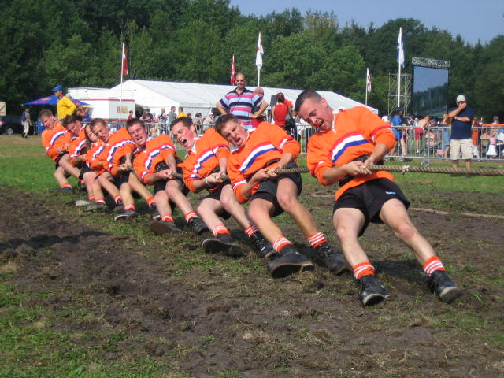
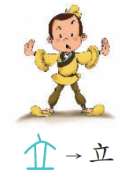
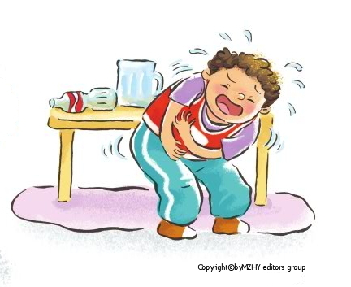
扌
立
拉開
肚子痛 拉肚子
立

Slide 47
拉

Slide 48
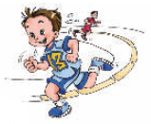
最早
最晚
最大
最小
最後
最好

Slide 49
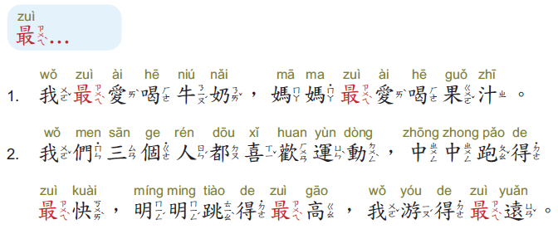




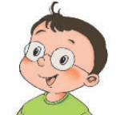

Slide 50
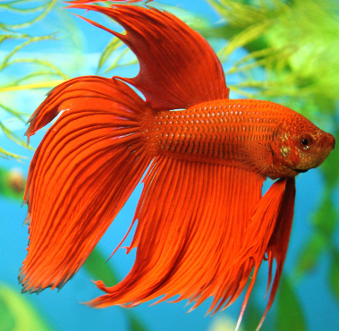
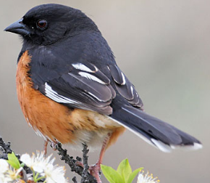
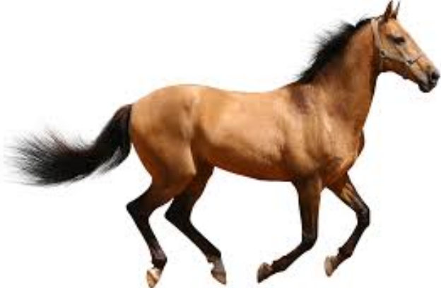
練習說：最
我最喜歡小魚。
你最喜歡小鳥。
他最喜歡小馬。

Slide 51
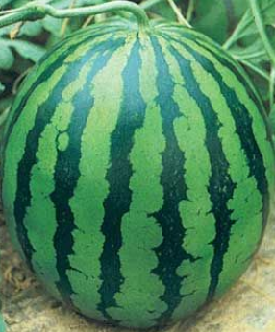
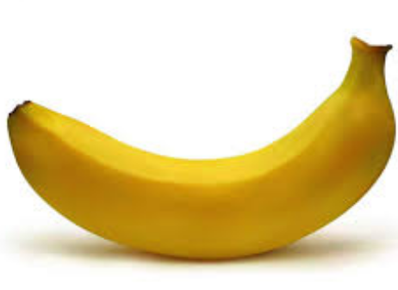
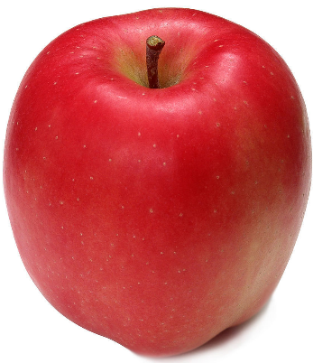
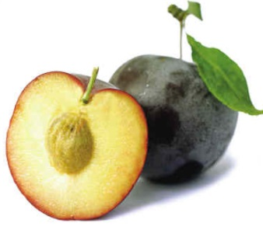
練習說：最
四種水果裡，西瓜最大，李子最小，香蕉最長，蘋果最紅。

Slide 52
最

Slide 53
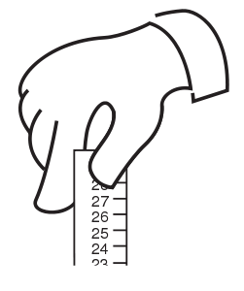

攵
方
放進去
放學

Slide 54
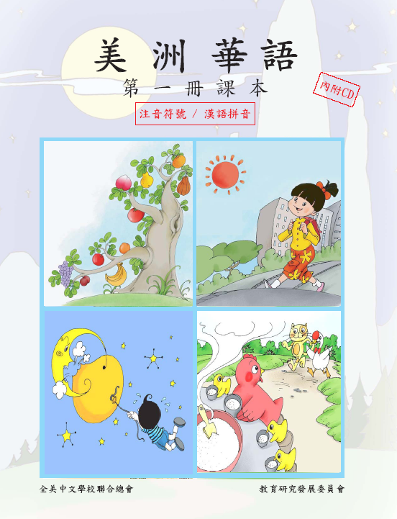

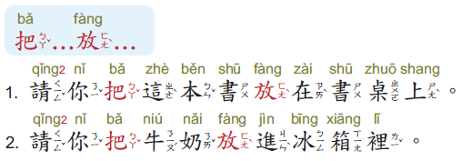


Slide 55
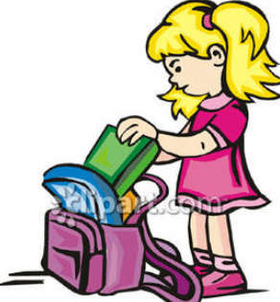
練習說：請…把
請你把書本放進書包裡。
http://www.picturesof.net/_images_300

Slide 56

練習說：請…把
請你把紙放進盒子裡。

Slide 57
放

Slide 58
厶
扌
口
抬頭看
抬起來

Slide 59
抬

Slide 60
豆
頁
剪頭髮
頭痛

Slide 61
頭

Slide 62
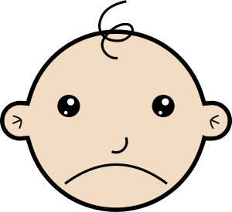
不高興
高興

Slide 63
興

Slide 64
拼字

Slide 65
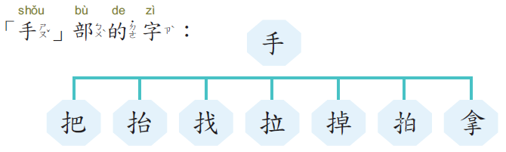
手部
合
巴
扌
扌
台
扌
戈
立
扌
扌
卓
扌
白
手
團體遊戲：一人比動作，他人拼字
活動：從第一課開始制作部件卡，累積部首部件玩遊戲

Slide 66
門把
拉長
拍手
抬頭
找人
掉下去
拿去

Slide 67
會話練習：很/最

Slide 68
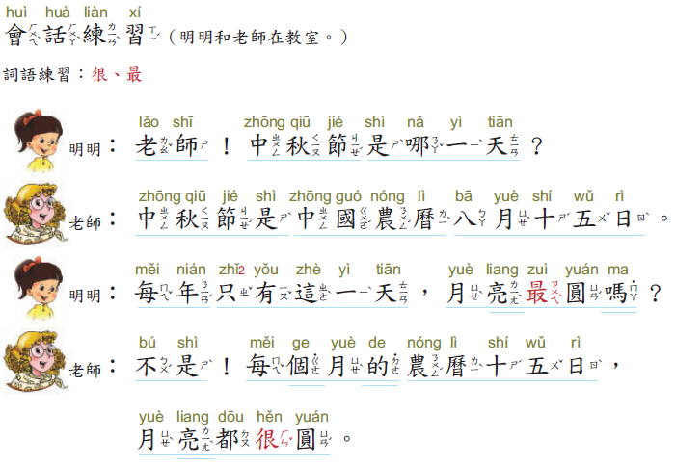
聽一聽

Slide 69
唸一唸

Slide 70


